Slide 1
\
확률적 경사 하강법
경제학과 2015231035 하지민

Slide 2
점진적인 학습
경사 하강법 (Gradient Descent)
함수의 기울기(경사)를 구하여 기울기의 절댓값이 낮은 쪽으로 이동시켜 극값(최적값)을 찾는 방법
즉, 비용함수를 최소화 하기 위해 경사를 반복적으로 하강해가면서 파라미터를 조정해 나가는 것
확률적 경사 하강법 (Stochastic Gradient Descent)
랜덤으로 단 한 개의 데이터를 추출하여(배치 크기 1) 기울기를 얻어냄. 이러한 과정을 반복해서 학습하여 최적점을 찾아내는 것이 확률적 경사 하강법
**배치(batch)**
모델 학습의 반복 1회, 즉 경사 업데이트 1회에 사용되는 트레이닝 데이터의 집합
**에포크(epoch)**
확률적 경사 하강법에서 훈련 세트를 한 번 모두 사용하는 과정

Slide 3
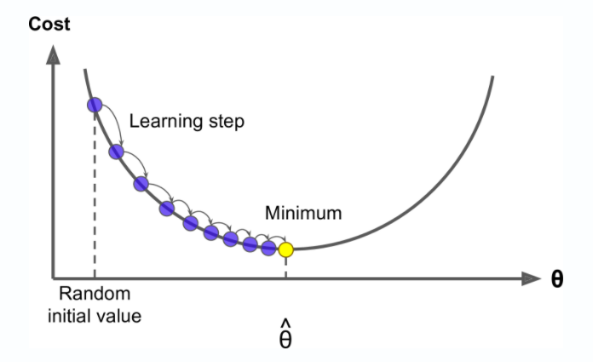
경사 하강법
Notes:
낮은 쪽의 방향을 찾기 위해 손실함수(오차함수)를 현재 위치에서 미분
발 내려간 시점에서 등산객이 자기가 산을 제대로 내려가고 있는지 주변 경사(기울기)를 보면서 판단하듯이 기울기가 음수인지? 양수인지? 확인하면서 최저지점으로 내려가는 거라고 보면 되지 않을까 싶다.

Slide 4
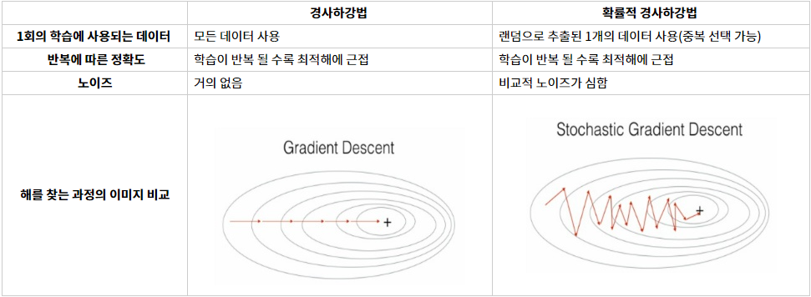
경사 하강법 비교
한 번 학습할 때 마다 모든 데이터를 계산하여 최적의 한 스텝을 나아가는 경사 하강법과 달리, 확률적 경사 하강법은 랜덤하게 추출한 하나의 데이터만 계산하여 빠르게 다음 스텝으로 넘어 감.
그 결과 더 빠르게 최적점을 찾을 수 있게 되었지만 그 정확도는 낮아짐
Notes:
빈번한 업데이트 모델 성능 및 개선 속도 확인 가능
일부 문제에 대해 더 빨리 수렴
지역 최적화 회피
대용량 데이터시 시간이 오래 걸림
더 이상 cost가 줄어들지 않는 시점의 발견이 어려움
sgd의 노이즈를 줄이면서 더 빠르게 최적점을 구할 수 있는 미니 배치 확률적 경사 하강법이 존재. 이는 추후에 배울 신경망 모델에서 사용됨

Slide 5
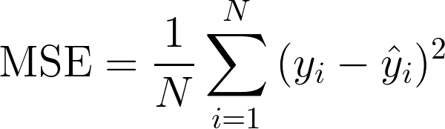
손실 함수
손실 함수
예상한 값과 실제 타깃값의 차이를 함수로 정의한 것(비용함수, 목적함수로도 불림)
평균 제곱 오차를 많이 사용.(선형회귀 모델에 적합)
차이가 음수이든 양수이든 상관없이 차이의 크기만 고려하고자 하기 때문

Slide 6
손실 함수
최적의 가중치 = 예측값과 실제 값의 차이를 최소화하는 가중치 = 손실 함수 값을 최솟값으로 만드는 가중치
손실
손실
감소
가중치
가중치
증가
감소
접선의 기울기가 음수이면 w를 증가시키고, 접선의 기울기가 양수이면 w를 감소시킴
W_new = w – 접선 기울기(손실함수 미분값)

Slide 7
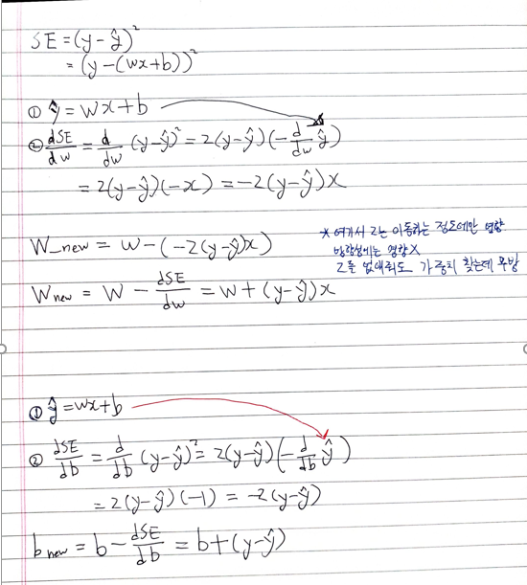
손실 함수에서 가중치와 절편의 업데이트
가중치에 대해 제곱오차 미분
오차역전파
절편에 대해 제곱오차 미분
Notes:
모델이 데이터를 잘 표현할 수 있도록 변화율을 사용하여(①) 모델을 조금씩 조정(②)하는 최적화 알고리즘이다.
② 모델을 조금씩 조정한다.
모델을 조금씩 조정한다는 것은
머신러닝 모델의 규칙 즉, 가중치를 수정한다는 의미이다.
선형회귀에서는 절편(b)과 기울기(a)를 수정한다고 볼 수 있다.
① 변화율을 사용하여
변화율이란 무엇일까?
변화율을 이해하기 전에
'예측값'에 대해 알아야 한다.
우리가 입력과 출력 데이터를 통해 규칙을 발견하면 모델을 만들었다고 한다.
그 모델에 새로운 입력값을 넣으면 어떤 출력이 나오는데,
이 값이 모델을 통해 예측한 예측값이다.
예를 들어, y= 7x+3이라는 모델의 x값에 7을 넣으면 53이라는 값이 나오는데,
이때 53이 예측값이 된다.
예측값은 y_hat으로 표현한다.
+) 딥러닝 분야에서는 기울기 a를 종종 가중치를 의미하는 w로 표현한다.
그래서 선형회귀 식은 아래와 같이 다시 표현할 수 있다.
y_hat = wx + b
자, 그럼 다시 변화율이란 무엇일까?
변화율이란 기울기(절편) 변화량에 대한 예측값 변화량의 비율을 의미한다.
식으로 표현하면 변화율 = (예측값 변화량) / (기울기(절편) 변화량)이다.
경사하강법에서는 가중치 조정에 이 변화율을 사용하는 것으로 정의했다.
그렇다면 어떻게 사용할까?
결론부터 말하면 기존 기울기(절편)에 기울기(절편)의 변화율을 더한다.
i) 기울기 w_new = w_rate + w (w_new : 변화한 기울기 / w_rate : 변화율 / w : 기존 기울기) ii ) 절편 b_new = 1 + b (b_new : 변화한 절편 / b_rate : 변화율 / b : 기존 기울기) *절편의 변화율은 항상 1이다 (아래에서 증명한다)

Slide 8
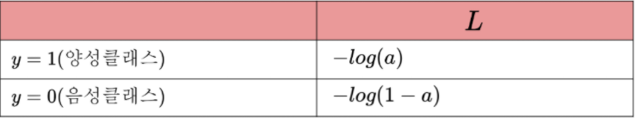
로지스틱 손실 함수
로지스틱 손실 함수
이진분류를 위한 모델
다중 분류일 경우 크로스엔트로피 손실 함수 사용
이 때 a는 활성화 함수의 결과 값으로 0~1사이의 범위를 갖는다.

Slide 9
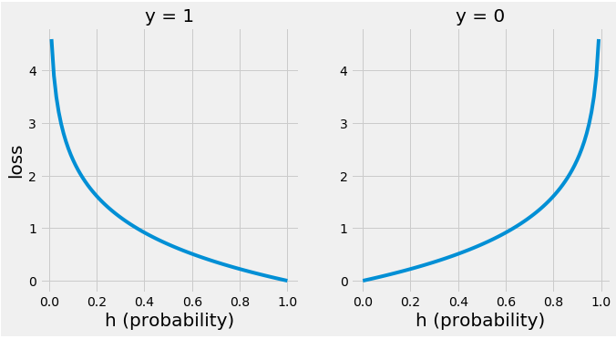
로지스틱 손실 함수
양성클래스
음성클래스
L의 값이 최소화 될 때, 샘플이 올바르게 분류되는 방향으로 a 값이 구해짐
즉, L의 값이 최소화될 때 로지스틱 회귀 모델 목표가 달성
Notes:
우선 양성클래스(y=1)일 때 샘플이 올바르게 분류되기 위해서는 a의 값이 1이 되어야한다. 그래프를 보면 L의 값이 최소화 될 때 a가 자연스럽게 1에 가까워진다.
음성클래스의 경우도 양성클래스와 동일하다. 음성클래스일 때 샘플이 올바르게 분류되기 위해서는 a가 0이 되어야한다. 마찬가지로 L이 최소화 될 때, a가 자연스럽게 0에 가까워지는 것을 확인할 수 있다.

Slide 10
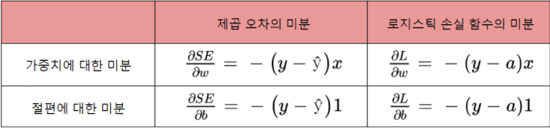
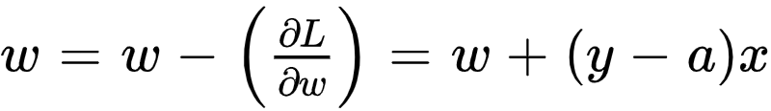
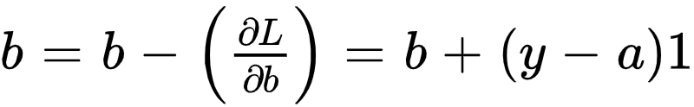
로지스틱 손실 함수
제곱오차의 미분결과와 매우 유사
가중치와 절편을 업데이트하는 방법은 기존 가중치에 미분값을 빼는 것

